Slide 1
Institut de gestion des techniques urbaines
Atelier 1 LMD Socle commun
Le levé urbain
الموضوع:
تحصيل الرفع العمراني و التعرف على مختلف المخططات

Slide 2
But du relevé:
Le but du relevé est de transposer sur le papier d’une manière précise l’ensemble des mesures d’un édifice, d’une parcelle ou d’un environnement paysager. Il est préférable de réaliser le relevé à 2, voire 3 personnes, afin de répartir les missions.
Le travail sera alors plus efficace et précis: esquisser, mesurer, dessiner, vérifier.
Les outils :
Décamètre, ou double décamètre, support à dessin rigide
Le papier millimétré ou quadrillé est utile pour réaliser des dessins respectant l’orthogonalité
crayon, gomme et appareil photo…;etc.

Slide 3
Relevé = TOUT ce que l’on voit
Le relevé graphique comporte le relevé manuel (croquis sur terrain) et l’autre dessin graphique (plan d’aménagement à l’échelle).
La première phase consiste à dessiner en croquis les limites des placettes et leur entourage
Les élévations des constructions (façades) sur lesquels seront
reportés les dimensions et les mesures convenable à la compréhension du dessin, ainsi que les indications des façades (deux façades environnants)
Le croquis de cette phase devra être soigneusement conservé
afin de pouvoir le consulter dans une future restitution graphique
La deuxième phase sera le développement du relevé-croquis en
dessin graphique sur échelle. Il faut indiquer sur la planche du
dessin le Nord et l’échelle.

Slide 4
Le relevé sur terrain
Choisir un point de départ, un point repère. Prendre les mesures en plan et les hauteurs pertinentes. Comprendre les limites du terrain (sa forme, son orientation)
- Valider la position des bâtiments environnants.
- Positionner les terrains adjacents ou blocs puis les terrains publics (largeur trottoir, stationnement, voie, allées etc)
Mobilier et accessoires
-Points de repère
Végétaux: (gazon, arbre, arbuste, haie, palmier), taille du tronc et de la couronne.
Les points d’eau
- Revêtement des sols
-Réseau de drainage
-Principaux niveaux
- Eléments de structure tel escalier et muret

Slide 6
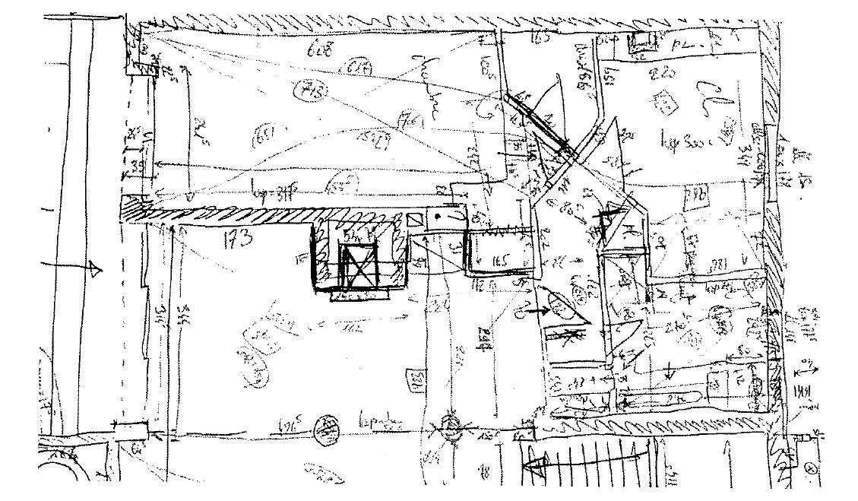

Slide 7
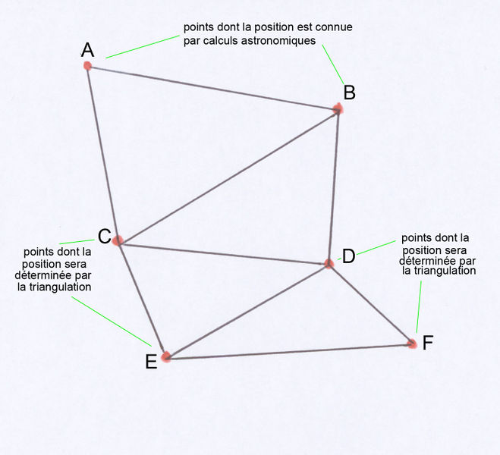
PRINCIPE DE LA TRIANGULATION
La triangulation est une méthode plus rapide pour calculer le positionnement d'un point. Il suffit de connaître la position exacte de deux points de départ. Ensuite, par des visées sur le terrain, on relève les angles de vision entre ces deux points connus et un troisième point dont on veut connaître la position.

Slide 8
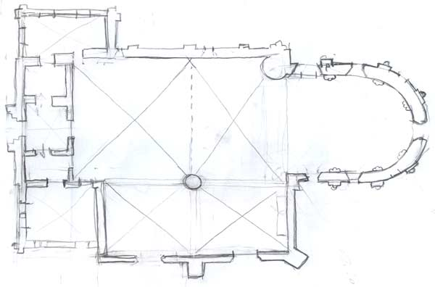

Slide 9
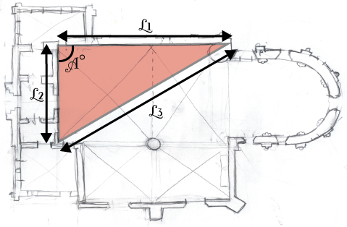

Slide 10
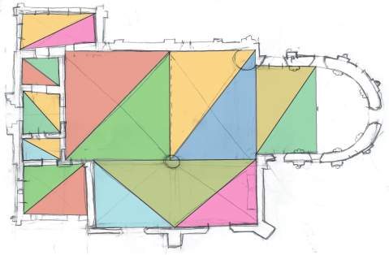

Slide 11
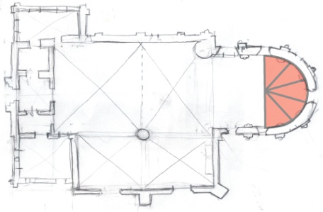

Slide 12
Plan de situation
C’est une vue de dessus (une vue aérienne) du terrain ou de l’ensemble de lots dans son environnement. Il indique la position géographique du terrain et renseigne sur les moyens d’accès au terrain, son environnement et son tracé général.
Conventions utilisées:
•Le terrain est repéré par:
- Un cercle en trait fin,
- Un hachurage,
- Une appellation
•Les échelles utilisées sont comprises entre
1 / 5 000 et 1 / 25 000
•Le Nord géographique est indiqué par une boussole

Slide 13
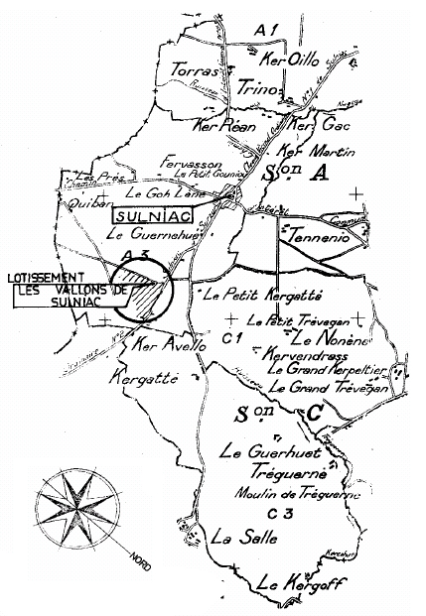

Slide 14
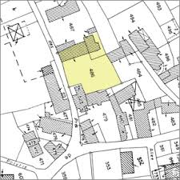
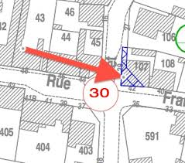
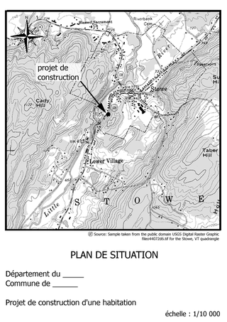
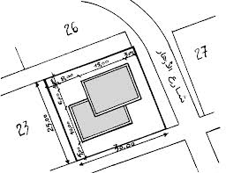

Slide 15
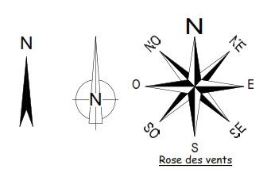

Slide 16
Plan de masse
Le plan de masse indique:
-Les limites du terrain
- L’orientation géographique (Nord),
La superficie du terrain, les dimensions et le numéro du lot, le nom du propriétaire Les cotations extérieures
- Les constructions existantes sur le terrain et les mitoyennetés,
-L’implantation des bâtiments par rapport aux limites des autres constructions, aux limites séparatives et aux limites des voies
-Les accès aux terrains et aux constructions
-Les niveaux du bâti existant.
-La végétation
-La route
-Réseaux d’alimentation en eau, de distribution d’électricité, de téléphone, etc.,
-Evacuation des eaux pluviales (EP) et usées (EU) .
-Les espaces libres de toute construction.
Conventions utilisées
-Le contour de la construction est en trait renforcé,
-Les échelles utilisées sont comprises entre 1/200 et 1/500
Il convient aussi d'y ajouter les ombres à 45 °portées des bâtiments sur le sol permettant d'apprécier la hauteur des constructions.

Slide 17
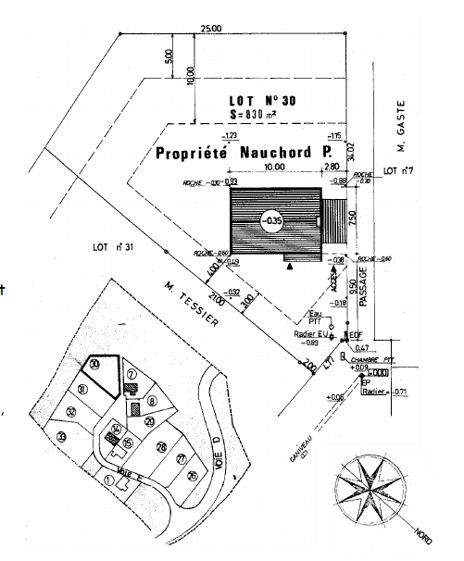

Slide 18
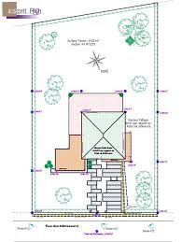
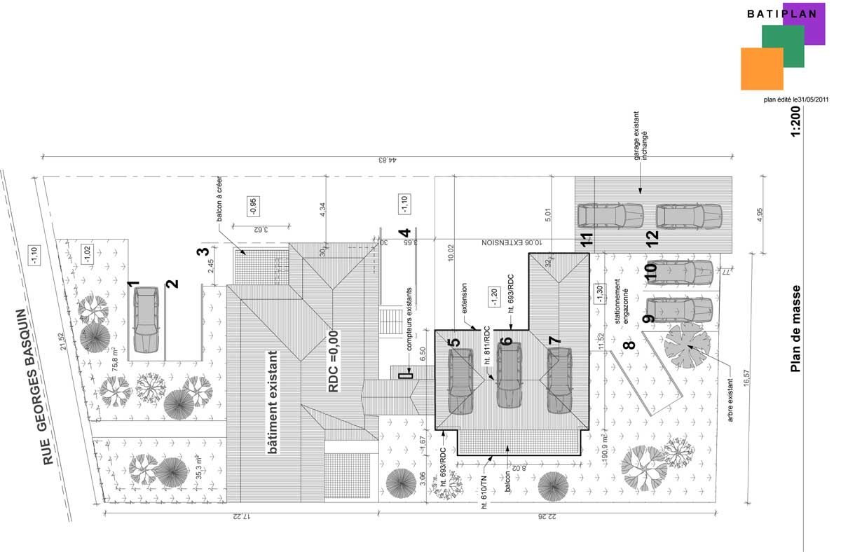
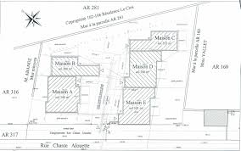

Slide 19
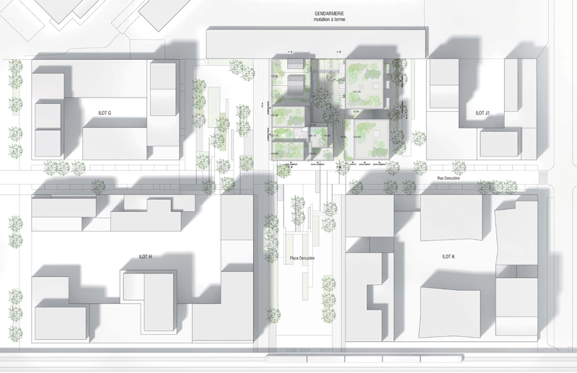

Slide 20
Plan d’aménagement
Pour élaborer un plan d’aménagement, on doit:
-Comprendre les limites du terrain.
-Positionner les différentes parcelles et terrains adjacents
-Valider la position des bâtiments ou instituts environnants.
-Relevé des voies et des allées piétonnières (largeur trottoir, aires de stationnement, etc)
- Mobilier et accessoire (chaise, éclairage, point d’eau, etc)
- Végétaux: identification (arbre, arbuste, haie, bordure, palmier, gazon) en prenant les (espacements)
- Le pavage
-Eléments de structure tel escalier et muret (sens de montée)
-Regard de rejet-
-Principaux niveaux de terrain

Slide 21
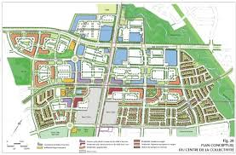
Plan d’aménagement

Slide 22
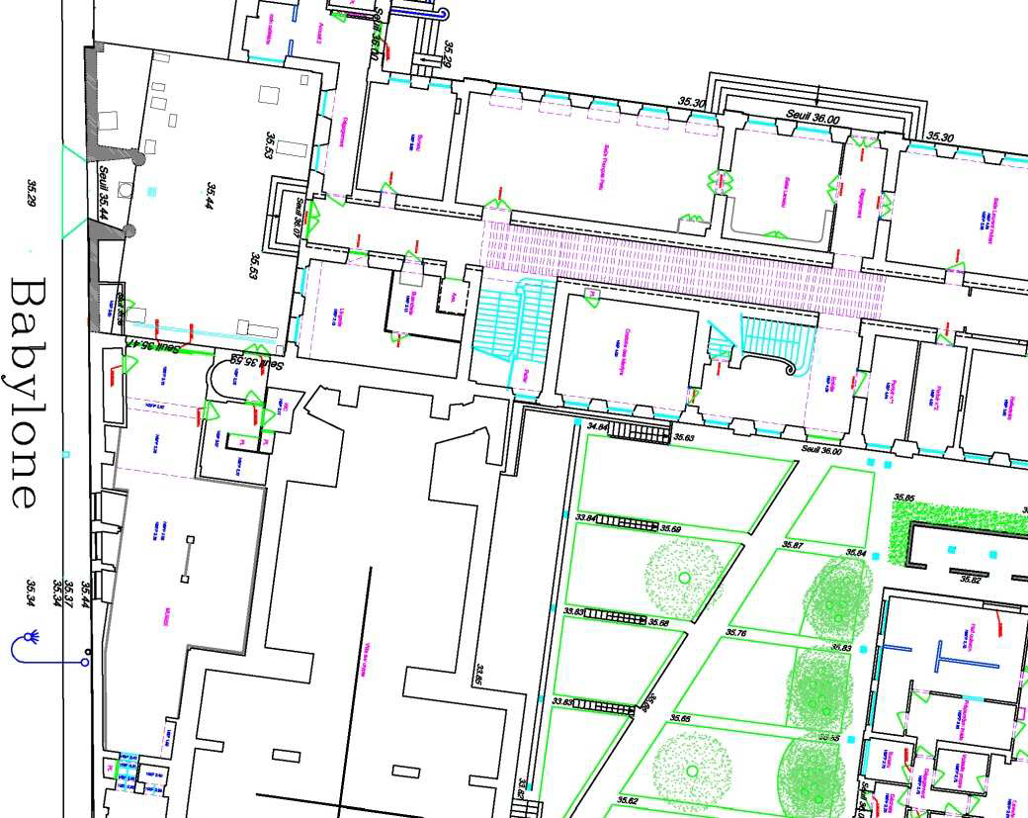

Slide 23
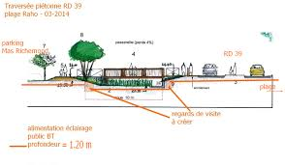

Slide 24
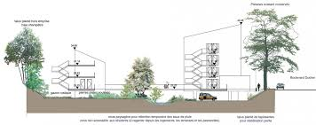

Slide 25
التمرين الخامس
تحصيل الرفع العمراني و التعرف على مختلف المخططات
الهدف : التحكم في التمثيل من خلال الرفع العمراني لساحات الجامعة أو الأحياء.
المدة: ثلاث حصص
يقسم الطلبة إلى أفواج من 3 إلى 4 طلبة ليقوموا بالرفع العمراني لساحات القطب أو الجامعة أو ساحات الأحياء على أن يكون رفع القياسات والرسم المبدئي جماعي أما العمل النهائي فيقدم فرديا و يشمل المخططات التالية:
المحتوى:
مخطط الموقع
مخطط التهيئة
المقاطع
الواجهات المحيطة بالساحة
التفاصيل

Slide 26
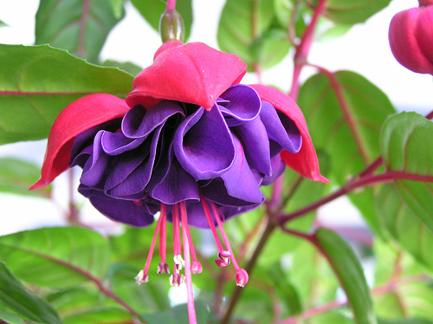
وشكـــــــــــــرا

